Slide 1
智能物流监控系统的数据平台技术研究
Research on Data Platform Technology of Intelligent Logistics Monitoring System
指导教师：邹阳
答辩人：郑世同
学号：142006010119

Slide 2

01
题目背景
目录
02
问题分析与解决方案
03
系统设计
04
系统实现

Slide 3
题目背景
01
Topic background
章节 PART

Slide 4
传统物流流程
运输时物品状态未知
运输过程无法复现
物品状态异常无法及时知晓

Slide 5
目标物流流程
运输时物品状态透明
出现问题时可复现运输过程
物品状态异常时及时告警

Slide 6
智能物流监控系统
在物流量大且被运输物品贵重的背景下，物流参与者希望物流过程成为完全透明的过程。
智能物流监控系统的目的是为了解决在物流运输的工作中，被运输物体的实时状况无法被实时查看、运输过程无法重现的问题。它最终是为了服务于高端精密设备或物品的物流运输工作中，帮助保障运输物品的安全。

Slide 7
问题分析与解决方案
02
Problem Analysis and Solution
章节 PART

Slide 8
软硬件交互
Software and hardware interaction

Slide 9
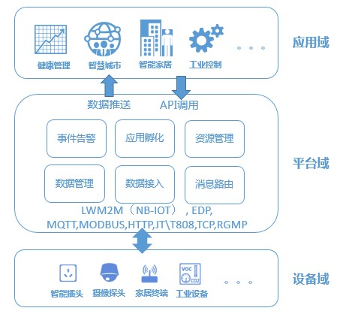
选择OneNET平台
服务足够简洁
专注PaaS层支持
免费

Slide 10
保证数据同步
配置定时任务：
  需要每隔几秒时间请求OneNET提供的API，获取最新数据。这个间隔时间要与硬件上传数据的间隔时间一致，以保证获取最新数据。

Slide 11
权限控制
角色分配
  系统使用者将分为三种：箱体公司、货运公司、运输公司。
权限判定
  每一个已登录的会话都会有自己的标识，服务器端可以判定会话的权限
请求拦截
  配置拦截器，对于每一个请求都进行判断，对于无权限访问接口的请求进行拦截

Slide 12
系统设计
03
System Design
章节 PART

Slide 13
系统架构设计
系统中的硬件操作与OneNET交互产生数据，系统数据平台从OneNET获取数据后向外部提供API服务，以支撑起用户应用
  硬件方面
    需要按照OneNET规约的硬件接入规范
  平台数据方面
    平台需要保证数据每时每刻都是当前的最新数据，需要借助OneNET平台提供的API获取实时数据
  应用开发API方面
    系统数据平台最终是服务于用户应用的，它将提供API接口给前端应用开发使用

Slide 14
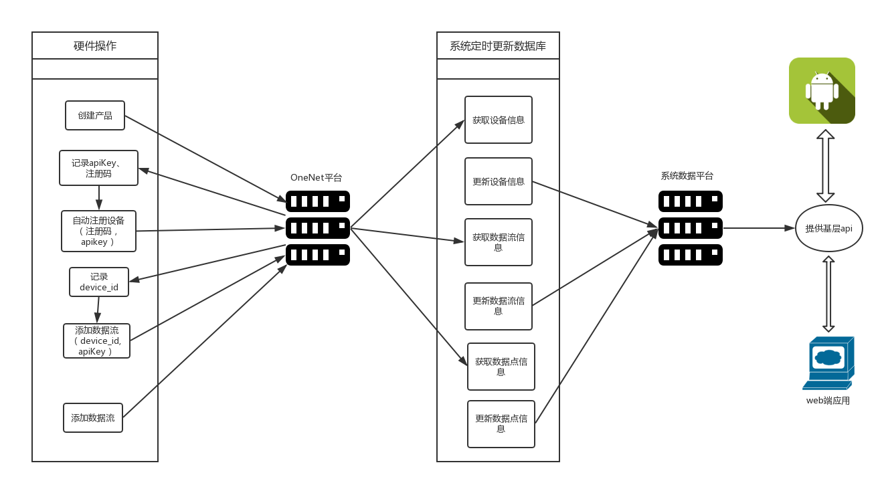
系统架构图

Slide 15
数据平台的框架结构
系统数据平台包含数据库搭建，首先需要完成系统与OneNET平台对接，再以数据库为基础，完成基础数据服务与用户及订单服务。
  OneNET平台对接
    包含针对OneNET平台数据格式的数据库设计，将数据成为适合自身系统的。还包含定时任务，保证数据的实时性。
  数据服务
    系统需要具备将基本数据提供给应用使用的能力。
  用户与订单系统
    为了使系统接入物流的流程，需要针对物流中货运与运输进行角色分类，并帮助完成相应的物流动作，其中的数据与基础数据建立联系。

Slide 16
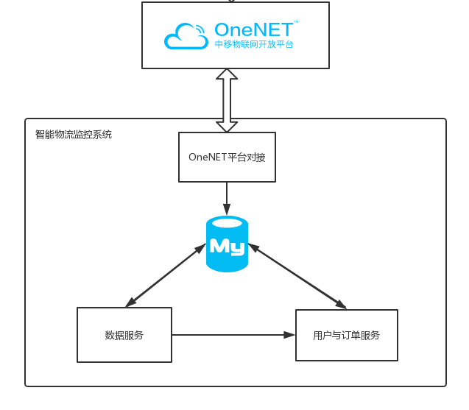
数据平台的框架结构图

Slide 17
系统实现
04
System implementation
章节 PART

Slide 18
使用技术
Spring框架帮助完成web应用的通用功能
session与redis完成用户登录与权限控制
jpa规范帮助简化数据库操作
提供接口遵循RESTful风格
webSocket完成告警信息推送

Slide 19
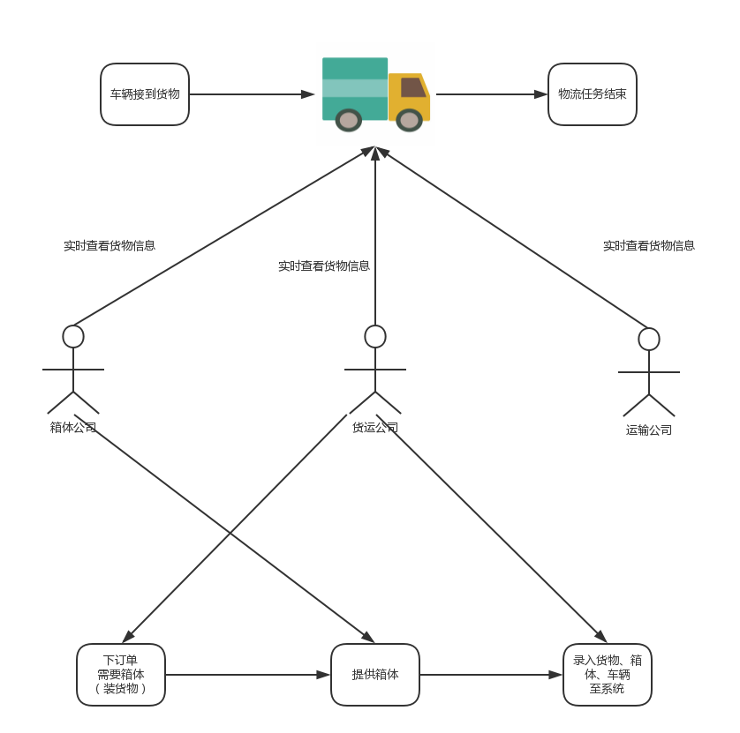

最终系统使用
原始的物流流程：

Slide 20
谢谢观看
THANK YOU

